Slide 1
BIENVENUE A NOTRE PRESENTATION
1

Slide 2


République du Cameroun
Paix– Travail – Patrie
Republic of Cameroon
Peace – Work – Fatherland
INSTITUT AFRICAIN D’INFORMATIQUE
BP 13719 Yaoundé (Cameroun)
Tel :( 237) 242 72 99 57 / 242 72 99 58
Site: www.iaicameroun.com
E-mail : contact@iaicameroun.com
INFOTECH SARL
BP :Nkolafamba cameroun
Tel :( 237) 653 94 06 69
E-mail : infotech06@gmail.com
RAPPORT DE STAGE
THEME
DIGITALISATION DES PRATIQUES CLINIQUES DANS LE SERVICE DE REANIMATION : CAS DE L’HOPITAL GENERAL DE YAOUNDE
Stage effectué du 1er Juillet au 30 Septembre 2024 en vue d’obtention du diplôme d’Ingénieur des Travaux Informatiques
Option : GENIE LOGICIEL
Rédigé par:
BANA Berthe Christelle
Encadreur académique :
Mme MESSU CYRIANE
Enseignante à l’IAI-Cameroun, centre d’excellence technologique Paul Biya
Encadreur professionnel :
M. NOAGJE David Junior
Ingénieur Systèmes et Réseaux
ANNE ACADEMIQUE 2023/2024
2

Slide 3
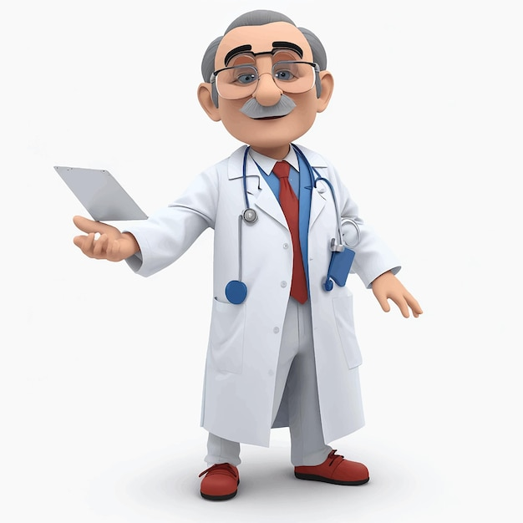
PLAN
1
INTRODUCTION
CONTEXTE ET CRITIQUE DE L’EXISTANT
2
3
PROBLEMATIQUE ET SOLUTIONS PROPOSEES
4
METHODOLOGIE ET ARCHITECTURE UTILISEE
5
TECHNOLOGIES UTILISEES
6
DEMONSTRATION
7
CONCLUSION ET PERSPECTIVES
3

Slide 4

1
INTRODUCTION
SERVICES
Formations professionnelles
Maintenance Informatique
Développement
d’applications
MISSIONS
L’AMÉLIORATION DE LA GESTION DES PROJETS DANS LES DIFFÉRENTS DOMAINES ET SECTEURS D’ACTIVITÉS DU PAYS
Infographie
Montages audios visuels
4

Slide 5
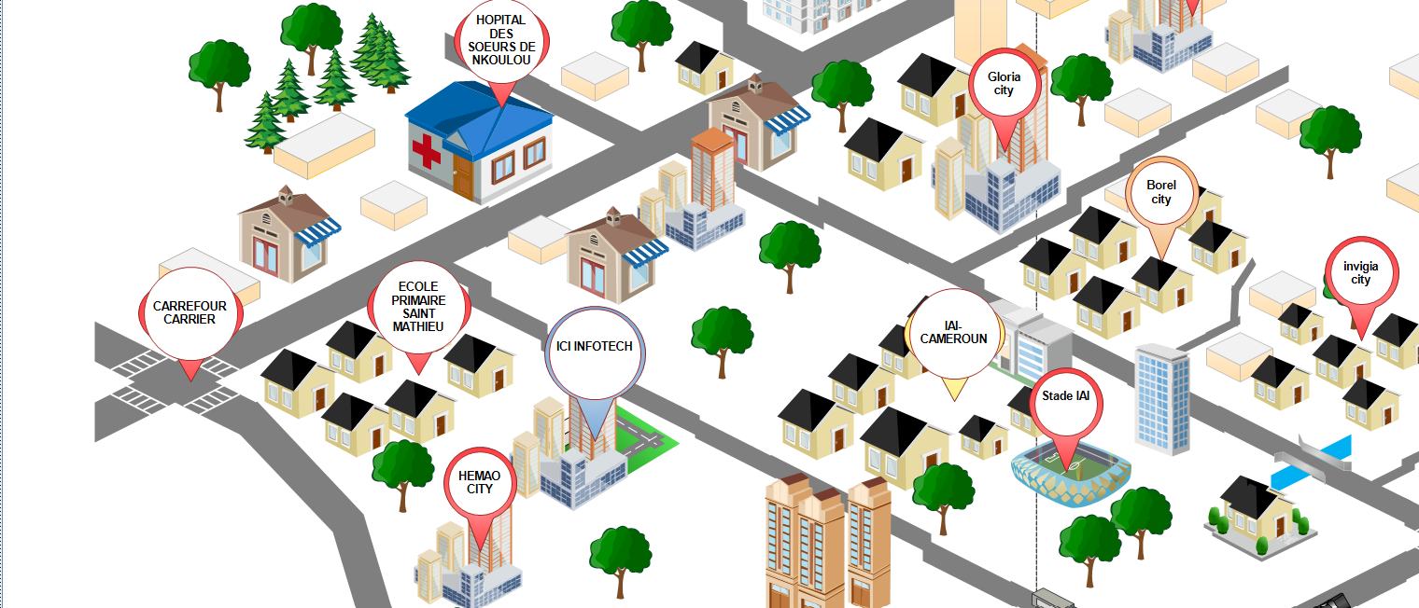
LOCALISATION
5

Slide 6
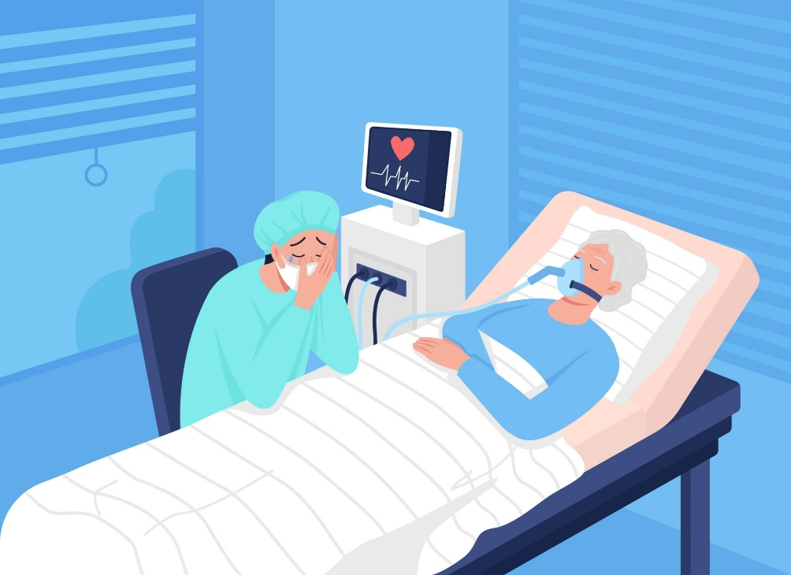
2
CONTEXTE ET CRITIQUE DE L’EXISTANT
MATÉRIEL DE TRAITEMENT INCOMPLET
COMMUNICATION NON FLUIDE ET DIRECTE ENTRE LE GARDE MALADE ET LE PERSONNEL MÉDICAL
MAUVAISE COORDINATION DES SOINS ENTRE LE PERSONNEL MÉDICAL
Les complications : l’une des
Thérapeutiques les plus utilisées en réanimation est la ventilation mécanique, sa simple absence peut provoquer de nombreuses complications telles que les pneumopathies. Ainsi, augmenter la probabilité de décès.
Mauvaise transmission de l’information causant ainsi des erreurs lors des prescriptions médicales et lors de l’administration des soins
ETABLISSEMENT DES FACTURES PRO FORMA( DOCUMENT PHYSIQUE) TOUS LES MATINS.
DOSSIERS MÉDICAUX PHYSIQUES
Mauvais diagnostic du médecin en cas de perte pouvant causer l’administration d’un mauvais traitement.
Taches réplétives entrainant des pertes de temps
PRESCRIPTION MANUSCRITE DE L’ORDONNANCE DU PATIENT ;
REMPLISSAGE MANUSCRIT DE LA FICHE DE SUIVI DU PATIENT ;
ET DE LA FICHE D’IDENTIFICATION DES MÉDICAMENTS UTILISÉS.
LENTEUR LORS DES INTERVENTIONS
D’URGENCE DES ÉQUIPES SOIGNANTES.
Un patient nécessitant une prise en charge d’urgence dû à une complication risquerait de perdre la vie en attendant qu’on puisse prévenir l’équipe pouvant le prend
Perte de l’ordonnance ou des fiches de suivis pouvant ainsi causer des confusions sur le traitement que le patient devrait normalement recevoir.
6

Slide 7
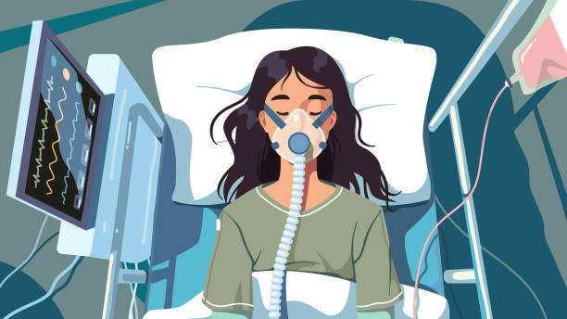
3
PROBLEMATIQUE ET SOLUTIONS PROPOSEES
PROBLAMATIQUE
COMMENT LA DIGITALISATION DES PRATIQUES CLINIQUES PEUT-ELLE AMÉLIORER LA QUALITÉ DES SOINS EN RÉANIMATION TOUT EN GARANTISSANT LA SÉCURITÉ ET LA CONFIDENTIALITÉ DES DONNÉES DES PATIENTS ?
8

Slide 8


SOLUTIONS PROPOSEES
Automatiser le dossier médical du patient de telle sorte qu’il puisse être disponible par tout le personnel médical autorisé du système
Automatisation de toutes les autres taches manuelles afin de limiter les risques d’erreurs
Mise en place d’un système d’alerte relié à des capteurs et associés à un monitorage connecté permettant de transmettre automatiquement les données vitale et pouvant détecter les valeurs anormales(fréquence cardiaque, tension artérielle, saturation en oxygène) pour une réaction rapide de l’équipe soignante.
Intégration d’une fonctionnalité de messagerie instantanée ;
Intégration d’une Api de téléphonie (Appels vidéos et vocaux)
Mettre à la disposition des utilisateurs un catalogue de toutes les machines indispensables dans le service de réanimation.
Mise en place d’un module permettant de générer automatiquement des factures en fonctions du nombre de jours que le patient a passé dans la chambre et en fonction du type de chambre.
7

Slide 9
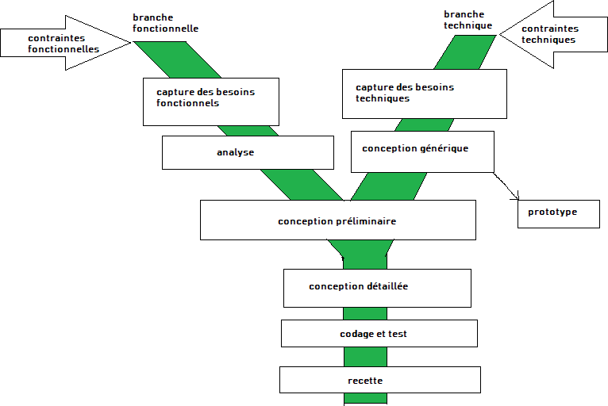

4
METHODOLOGIE ET ARCHITECTURE UTILISEE
MOTHODOLOGIE
2TUP
9

Slide 10
PRESENTATION DES DIAGRAMMES
USE CASE GLOBAL
10

Slide 11
CONSULTER DOSSIER MEDICAL
DIAGRAMME DE
SEQUENCE
11

Slide 12
REGISTRER PATIENT
DIAGRAMME D’ACTIVITE
12

Slide 13
DIGRAMME DE CLASSE
13

Slide 14
DIAGRAMME DE
DEPLOIEMENT
14

Slide 15
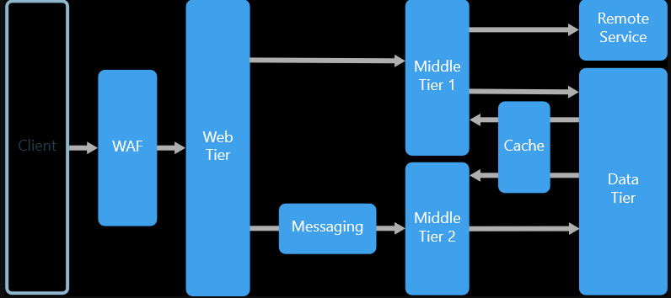
ARCHITCTURE
ARCHITECHTURE
PHYSIQUE
15

Slide 16
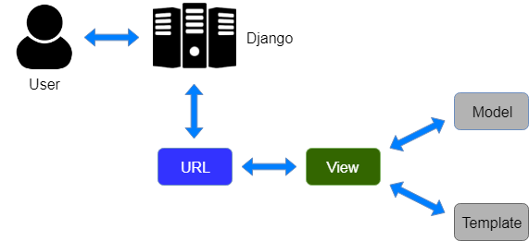
ARCHITCTURE
ARCHITECHTURE LOGIQUE
0
16

Slide 17





5
TECHNOLOGY USES
Software environment
Visual Studio Code:
Git:
Environnement de développement intégré (IDE) léger pour coder, déboguer, et gérer des projets dans divers langages
PowerAMC:
Système de contrôle de version pour gérer les modifications du code et faciliter la collaboration entre développeurs.
Gantt Project:
Google chrome:
Outil de gestion de projet pour créer des diagrammes de Gantt, planifier des tâches
Outil de modélisation pour concevoir des bases de données et des systèmes d'information (modèles UML, MCD, MLD).
Navigateur web pour tester et déployer des applications web.
17

Slide 18




Web technologies used
FRONT-END TECHNOLOGIES
Bootstrap:
JavaScript:
HTML:
CSS:
Langage de programmation pour ajouter des interactions dynamiques et des fonctionnalités aux pages web.
Langage de balisage standard pour structurer le contenu des pages web.
Feuilles de style en cascade pour styliser et agencer visuellement les pages web.
Framework CSS pour concevoir des interfaces web réactives et attractives rapidement avec des composants préconstruits
10
18

Slide 19



BACK-END TECHNOLOGIES
Framework web Python pour développer des applications web sécurisées et évolutives rapidement.
logiciel propriétaire qui permet aux utilisateurs de passer des appels téléphoniques ou vidéo via Internet,
Langage de programmation polyvalent utilisé pour le développement web, l'automatisation, la data science, et l'intelligence artificielle.
10
18

Slide 20


6
DEMONSTRATION
19

Slide 21

7
CONCLUSION ET PERSPECTIVES
Apports du stage
Application pratique des connaissances théoriques en développement
Familiarisation avec le milieu professionnel
Exploration d’autres domaines de compétences
20

Slide 22

Automatisation de la feuille de suivi et de la feuille d'identification afin qu'elles puissent être générées et utilisées au format Word et consultées par le médecin
PERSPECTIVES
L’intégration de l'API d'appel pour permettre la communication vocale directe entre les membres du personnel médical
Amélioration du module de chat pour le rendre pleinement opérationnel et offrir une meilleure expérience utilisateur
Rendre la solution plus évolutive, permettant une adaptation facile pour de nouvelles fonctionnalités ou des ajustements futurs.
21

Slide 23


MERCI POUR VOTRE AIMABLE ATTENTION
22

